Slide 1
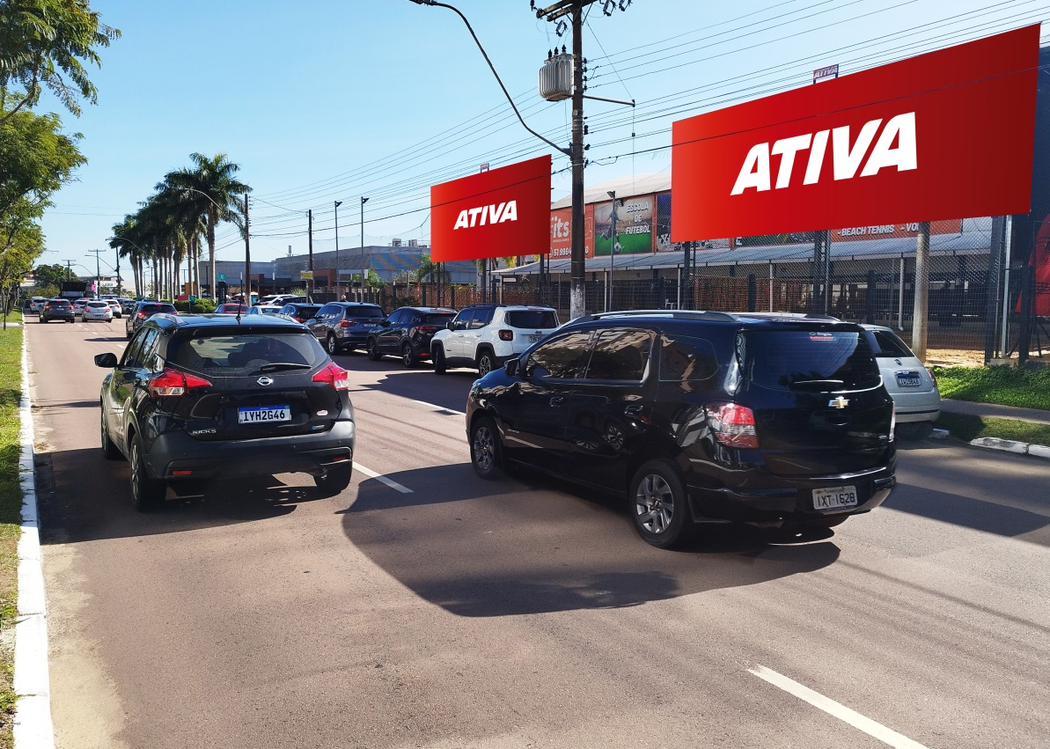
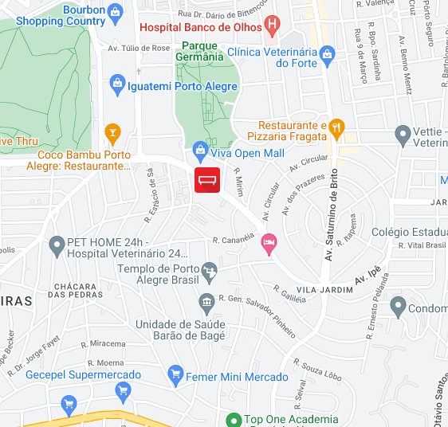
OUTDOOR
Porto Alegre/RS
Av. Nilo Peçanha, 3292
Ao lado do Viva Open Mall
Face: Av. Nilo Peçanha
Bairro: Jardim Europa
Formato: 9,00 x 3,00
REFERÊNCIAS
Shoppings Iguatemi, Bourbon Country e Viva Open Mall
Parque Germânia
Porto Alegre Country Club
It's Esportes Nilo
Concessionária Savarauto
POTENCIAL DE IMPACTOS MENSAIS: 968.280*
*EPTC/2023
Código do ponto
018155 | 018487
RESTRIÇÕES: Concorrentes da Claro, Ambev Cervejas e Coca-Cola Refri.

